Slide 1
Druckvorlage: Datentypen und Speicherplatz
Dateiname: DSC_3409.jpg
Auflösung: 4000 x 6000 Pixel
Speicherplatz: 24 MB
Dateiname: 20K-MuMeer.pdf
Seitenanzahl: 302
Speicherplatz: 8 MB
Karten: Doppelseitig drucken, laminieren und einzeln ausschneiden
Massstab: 1 cm² entspricht etwa 4 MB (ein gefülltes 0.5 cm Häuschen = 1 MB)
Metadaten-Karten (auf diesem Blatt) und Datenkarten mit passender Farbe in jeweils einen Briefumschlag legen. Briefumschläge an je 2-3 Schüler/innen verteilen. Hinweis: Aus rechtlichen Gründen wurden Filmbilder mit offener Lizenz verwendet. Im Unterricht können alternativ auch für SuS bekannte Filme verwendet werden.
Aufgabe 1: Welche Karten im Umschlag gehören zusammen und warum? Stell Vermutungen auf.
Dateiname: DSC_1203.jpg
Auflösung: 6000 x 4000 Pixel
Speicherplatz: 24 MB
Dateiname: Mathebuch4.pdf
Seitenanzahl: 24
Speicherplatz: 5 MB
Dateiname: DSC_5833.jpg
Auflösung: 4000 x 4000 Pixel
Speicherplatz: 16 MB
Dateiname: BioBuch78.pdf
Seitenanzahl: 278
Speicherplatz: 36 MB
Beispiele für Vermutungen:
Je grösser das Kärtchen, je mehr Speicherplatz wird benötigt.
Je höher die Auflösung, je mehr Speicherplatz wird benötigt.
Je länger ein Audio oder Video, je mehr Speicherplatz wird benötigt.
Die Seitenzahl in Dokumenten sagt wenig über die Grösse – wenn viele Bilder drin sind, wird das Buch mehr Speicherplatz brauchen.
Aufgabe 2:
Alle Gruppen legen ihre Karten in die grosse Smartphone-Druckvorlage. Es kann darüber diskutiert werden, wie schnell ein Smartphone gefüllt werden kann und welche Art von Daten besonders viel Speicher benötigen.
Aufgabe 3: Informatik ohne Strom-Broschüre Blatt 14 in Kleingruppen mit dem eigenen Gerät bearbeiten.
Variante:
Karten können verkehrtherum aufgelegt werden und die Schüler/innen sollen raten, um welche Art von Daten es sich handeln könnte auf Grund der Grösse (Speicherplatz).
Art: Album
Gesamtlänge: 59 Minuten
Tracks: 15
Speicherplatz: 110 MB
Dateiname: 20170221_5.jpg
Auflösung: 4032 x 3024 Pixel
Speicherplatz: 6 MB
Dateiname: BioVortrag.pptx
Folienanzahl: 21
Speicherplatz: 24 MB
Hersteller: Supercell
Spielkategorie Strategie
Speicherplatz: 149 MB
Dateiname: PirateBay.mp4
Länge: 81 Minuten
Auflösung: 720 x 400 Pixel
Speicherplatz: 1,1 GB
Art: Hörspiel
Gesamtlänge: 23 Minuten
Tracks: 1
Speicherplatz: 30 MB
Hersteller: Mojang
Spielkategorie: Sandbox
Speicherplatz: 66 MB
Dateiname: FullMovie.mp4
Länge: 93 Minuten
Auflösung: 720 x 400 Pixel
Speicherplatz: 1,4 GB
Art: Maxi-CD
Gesamtlänge: 12 Minuten
Tracks: 4
Speicherplatz: 14 MB
Hersteller: Rovio
Spielkategorie: Puzzle
Speicherplatz: 262 MB
Dateiname: Llamigos.mp4
Länge: 2 Minuten
Auflösung: 1920 x 1080 Pixel
Speicherplatz: 191 MB
Art: Hörbuch
Gesamtlänge: 11 Stunden
Tracks: 1
Speicherplatz: 635 MB
Hersteller: King
Spielkategorie: Puzzle
Speicherplatz: 116 MB
Dateiname: BBB_HD.mp4
Länge: 10 Minuten
Auflösung: 1280 x 538 Pixel
Speicherplatz: 300 MB
Art: Album
Gesamtlänge: 230 Minuten
Tracks: 59
Speicherplatz: 276 MB
Hersteller: Blizzard
Spielkategorie: Strategie
Speicherplatz: 2,1 GB

Slide 3
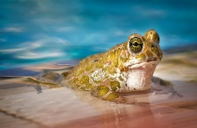
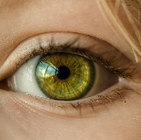
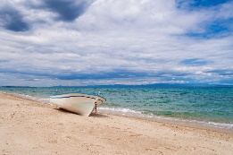
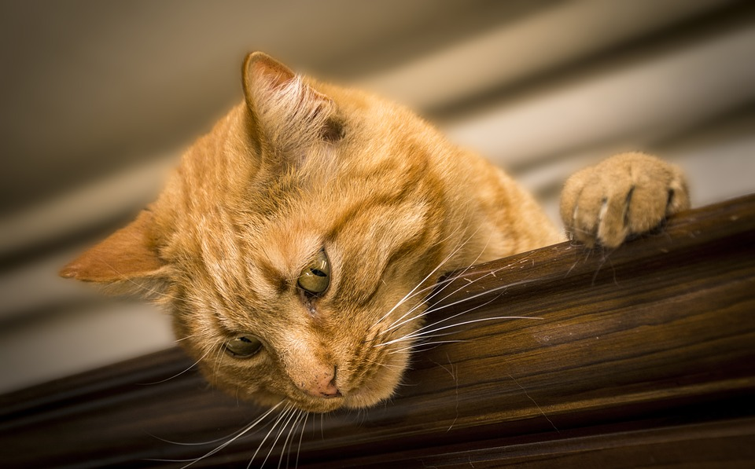
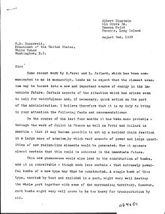
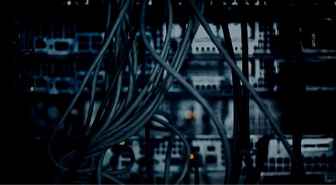
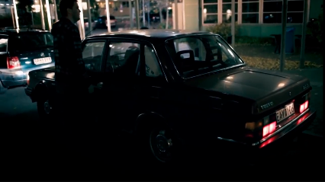
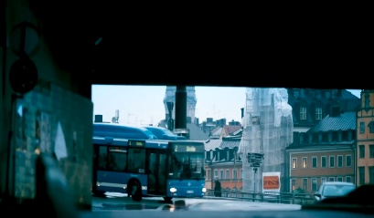
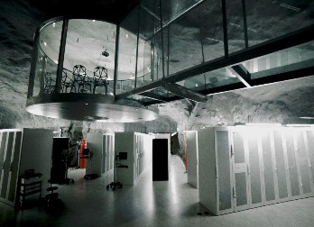
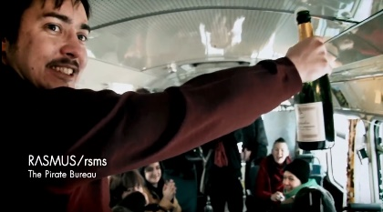
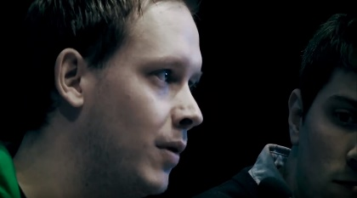
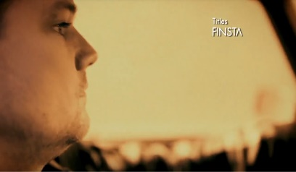
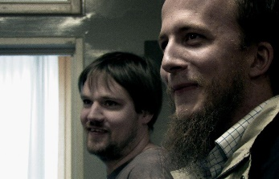
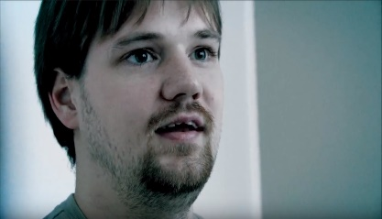
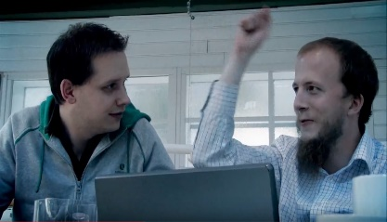
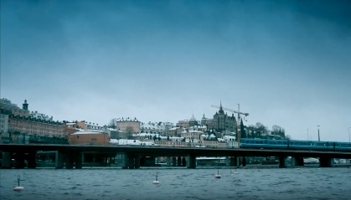
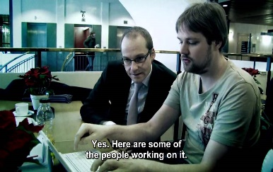
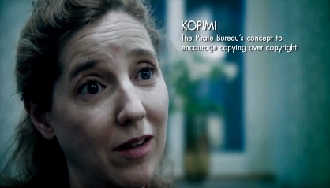
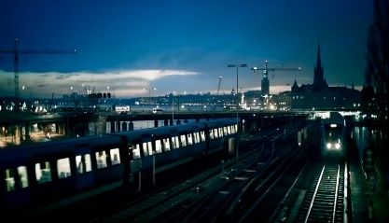
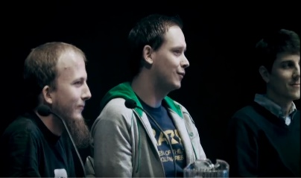
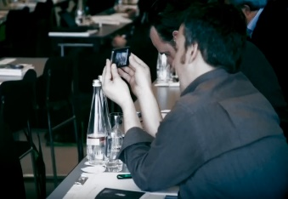
Bücher / Präsentation: Fotos:
Der Laubfrosch 1/21
von Susi Sonnenschein
Dokumente:
(als Vergleich)
10 Briefe (je 100 KB = 1 MB)
Videos:
Creative Common BY-SA-ND 3.0

Slide 5
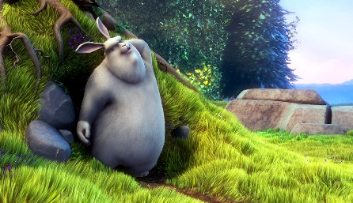
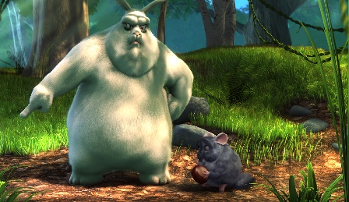
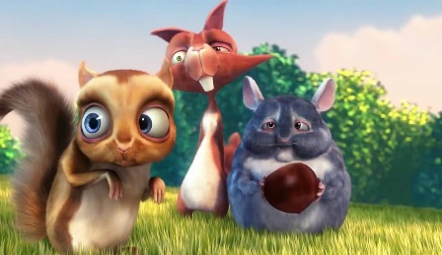
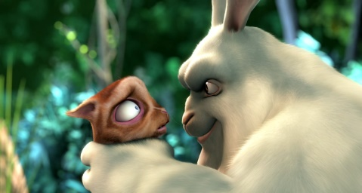
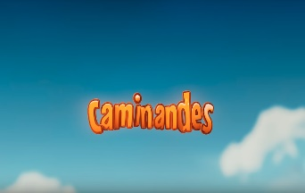
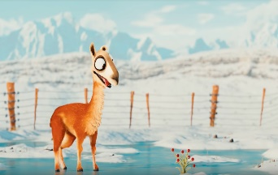
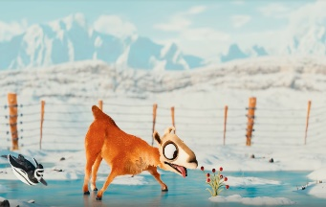
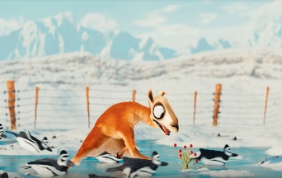
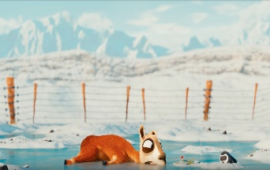
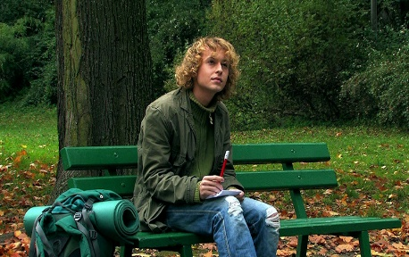
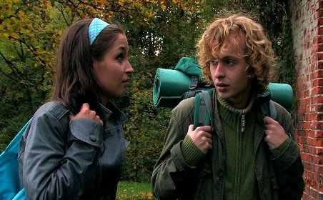
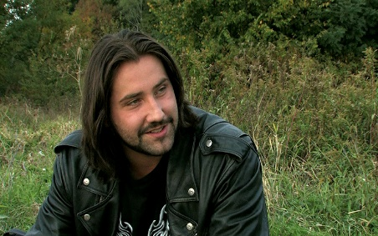
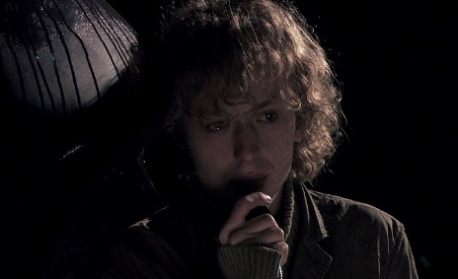
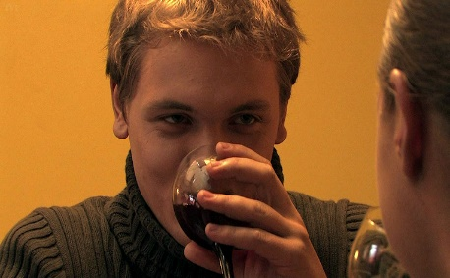
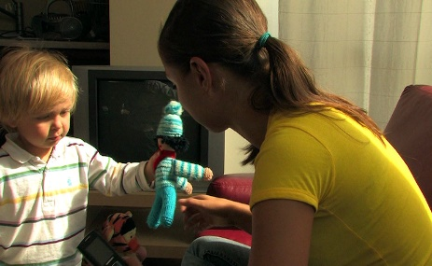
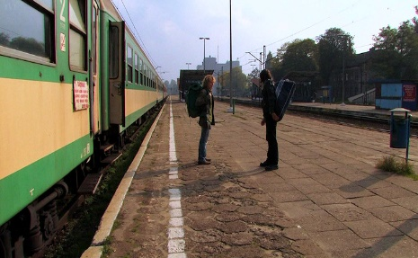
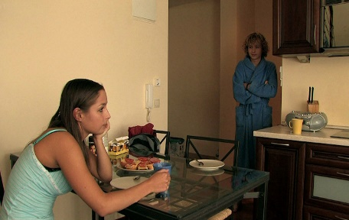
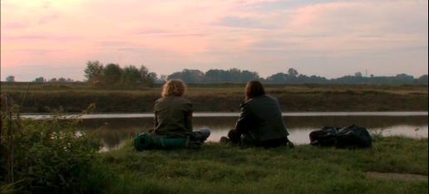
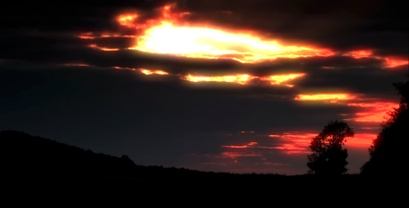
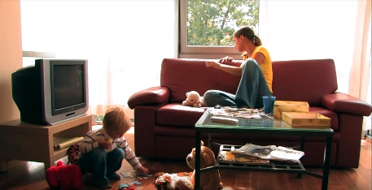
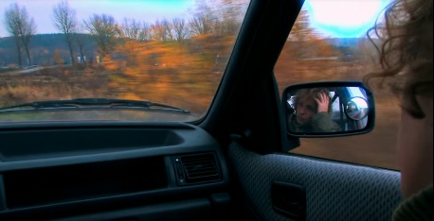
Creative Common BY-SA 3.0

Slide 7
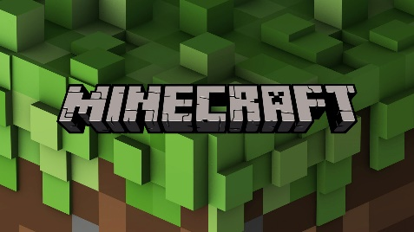
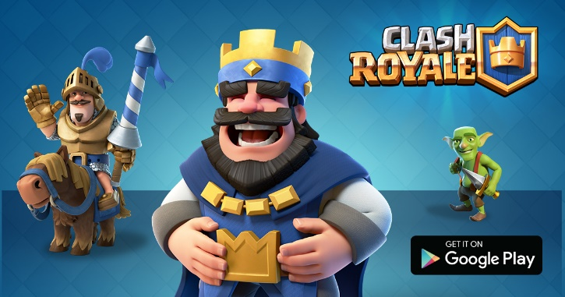
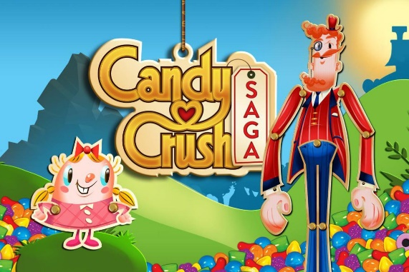
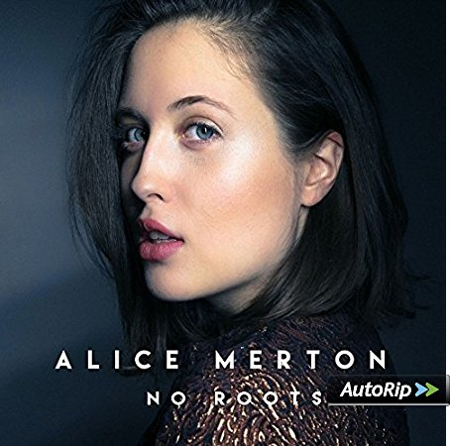
Spiele:
Audios:
Hörbuch gelesen von Felix von Manteuffel

Slide 11
Druckvorlage Smartphone
Sechs Blätter einzeln ausdrucken und zusammenkleben.
Fläche im Rahmen entspricht rund 8GB bei 6 x A4.
Fläche im Rahmen entspricht rund 16GB bei 6 x A3.
Massstab: 1 cm² entspricht etwa 4 MB
Bei 8GB: Grosserer Bereich der dünnen grauen Linie markiert rund 5GB – was in etwa dem vorbelegtem Speicher vom Betriebssystems entsprechen würde.
Bei 16GB: Kleinerer Bereich der dünnen grauen Linie markiert rund 6GB – was in etwa dem vorbelegtem Speicher vom Betriebssystems entsprechen würde.

